Slide 1
Samen voor een gezond en goed leven in Nuth en Schinveld

Slide 2
Programma
Transformatieplan PlusWIJken
PlusWIJkteams in Schinveld en in Nuth
Wat betekent PlusWIJken voor de gemeente Beekdaelen
Wat zijn onze geleerde lessen van het eerste jaar

Slide 3

  Indieners van het plan: huisartsenkoepels, welzijnsinstellingen, VVT organisaties, Zuyderland, 16 gemeenten, CZ en VGZ.
  Plan voor de hele regio Zuid-Limburg.
  Goedgekeurde begroting van 27 miljoen euro voor IZA PlusWIJken
  ZonMW subsidie voor 6 nieuwe PlusWIJken, o.a. Nuth en Schinveld
  Looptijd IZA 2025 t/m 2027 - Looptijd ZonMW t/m 2026
  www.pluswijken.nl
  Twee programmalijnen met scope zorg-welzijn-inwoners
BREDE OPSCHALING VAN VIER SUCCESVOLLE KERNAANPAKKEN
EEN VERNIEUWENDE WIJKAANPAK

Slide 4
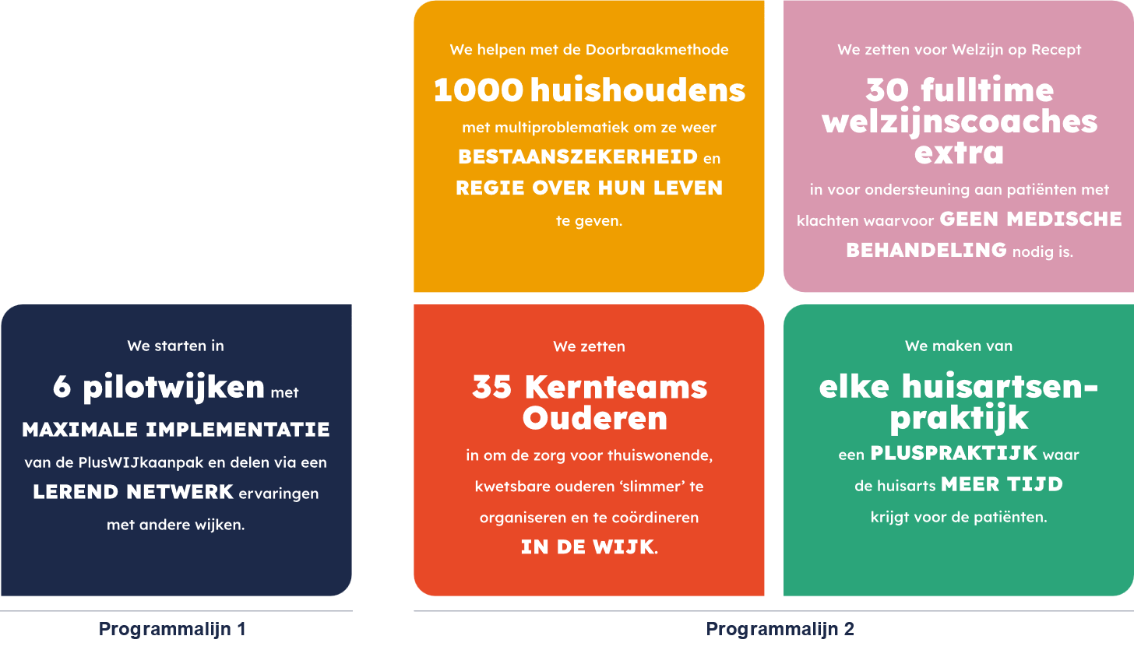
ONZE AMBITIES IN ÉÉN OOGOPSLAG
De uitdagingen zijn groot.
Dat geldt ook voor onze ambities.
Dit willen we in de transformatie-
periode 2025-2027 realiseren.

Slide 5
DE PLUSWIJKEN
PlusWIJken pilotwijken waarin wordt ingezet op maximale implementatie van de wijkaanpak op basis van het transformatieplan:
Bleijerheide-Centrum-Nulland
De Baandert
Daalhof
Eijsden
Hoensbroek-Noord
Lindenheuvel
Extra wijken ZonMw waar wordt ingezet op vorming van hechte wijkverbanden op basis van werkzame principes van PlusWIJken:
Douvenrade
Elsloo
Nuth
Obbicht
Schinveld
Schaesberg

Slide 6
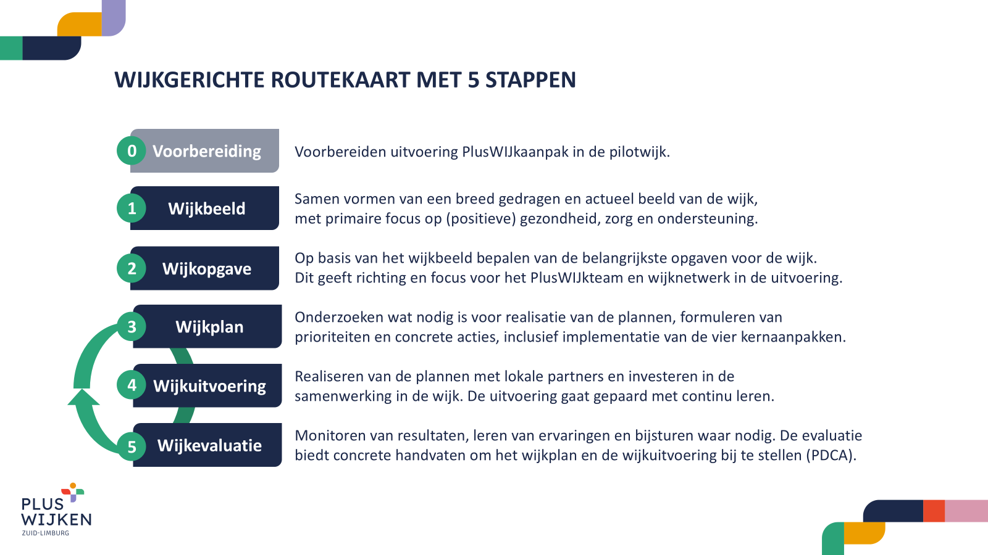
WIJKGERICHTE ROUTEKAART MET 5 STAPPEN

Slide 7
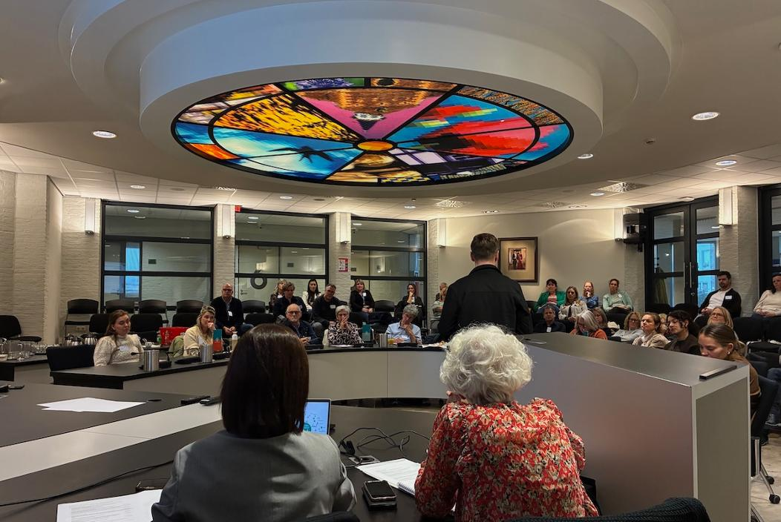
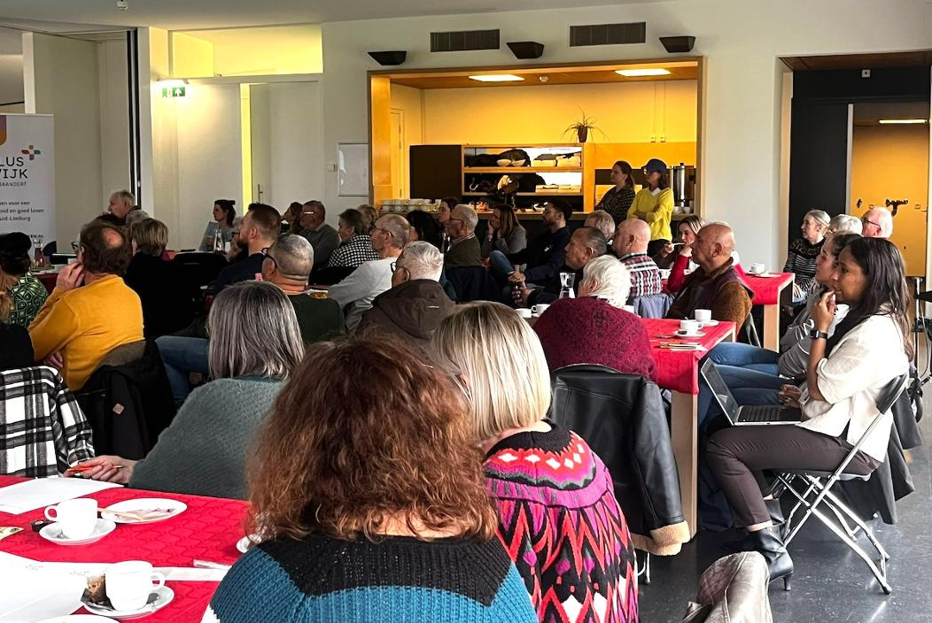
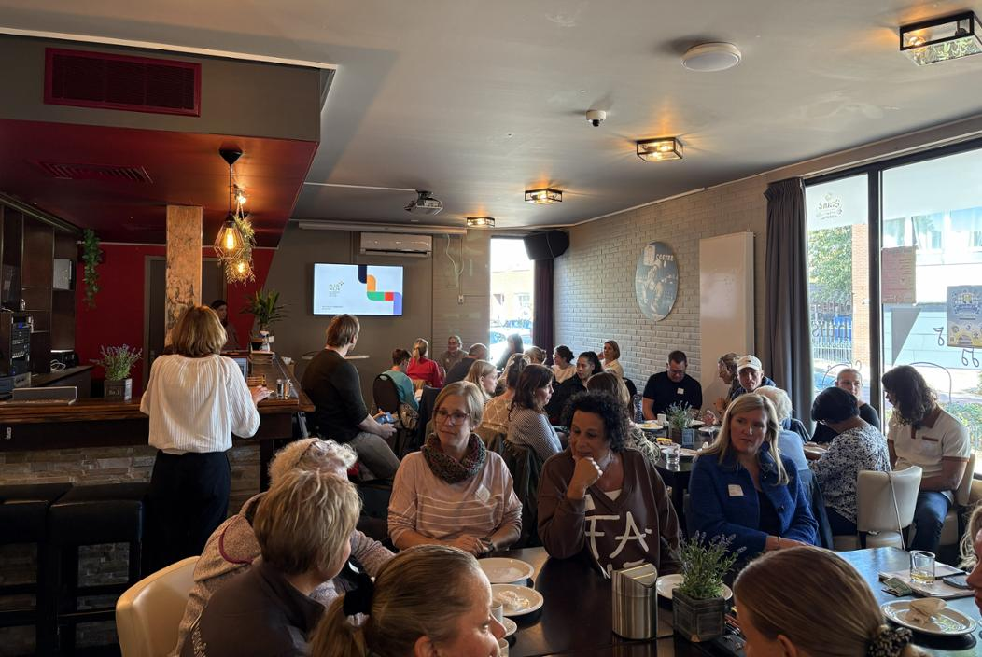
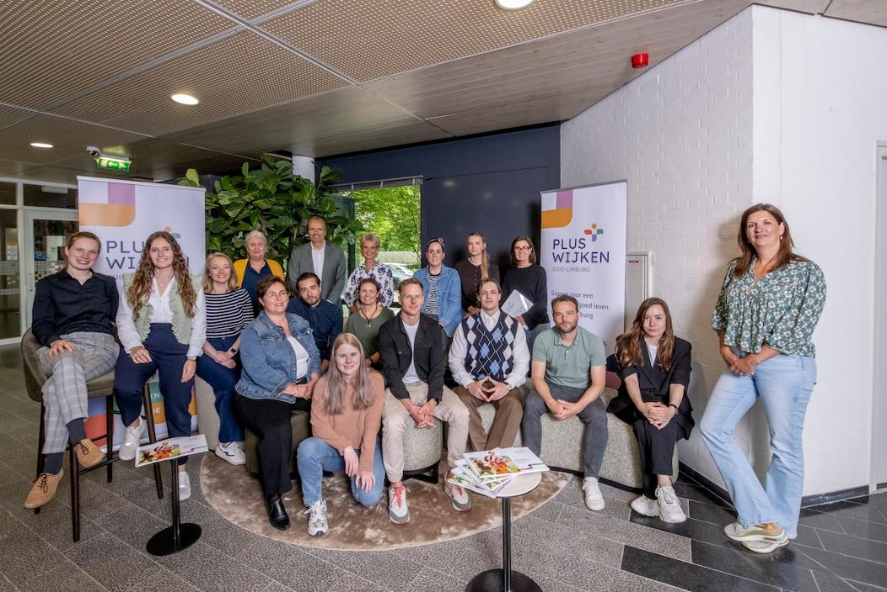
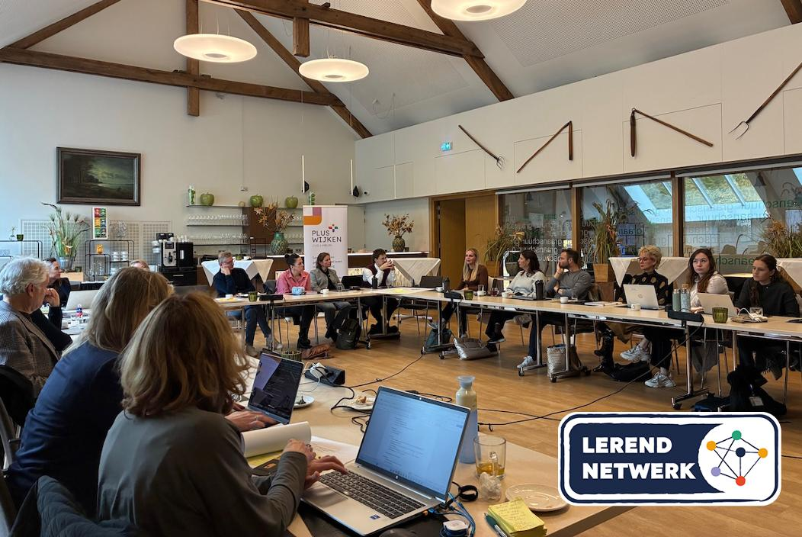
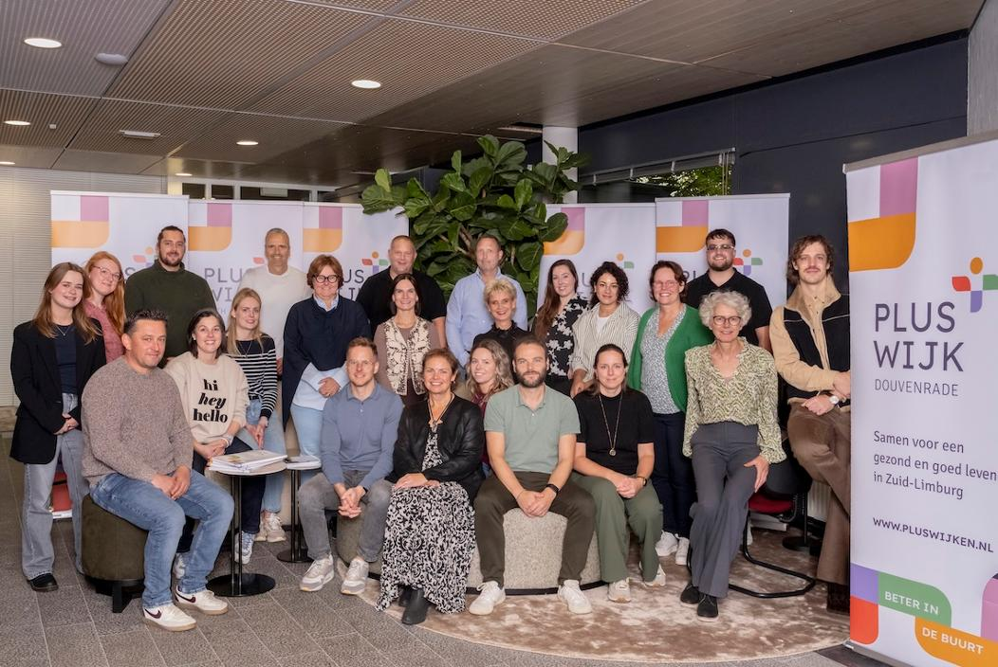
IMPRESSIES

Slide 8
Wat zijn PlusWIJken?
https://www.youtube.com/watch?v=fub3xF0Exzk

Slide 9
PLUSWIJKTEAM: MOTOR IN DE WIJK MET DRIE ROLLEN
VERBINDEN: het team brengt partijen en initiatieven samen, draagt zorg voor afstemming, stimuleert samenwerking en betrekt actief inwoners hierbij.
VERSNELLEN: het team signaleert wat nodig is in de wijk en versterkt wat al goed gaat. Soms betekent dat ook het doorbreken van barrières, in samenwerking met lokale partners.
VOEDEN: het team voedt én wordt gevoed – via het regionale leernetwerk en (wetenschappelijke) kennis.

Slide 10
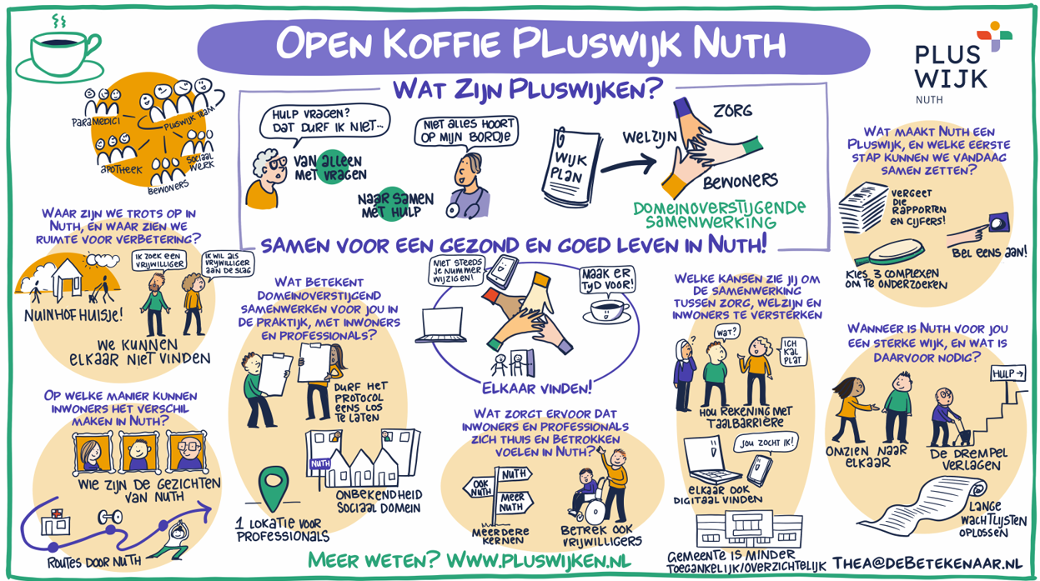

Slide 11
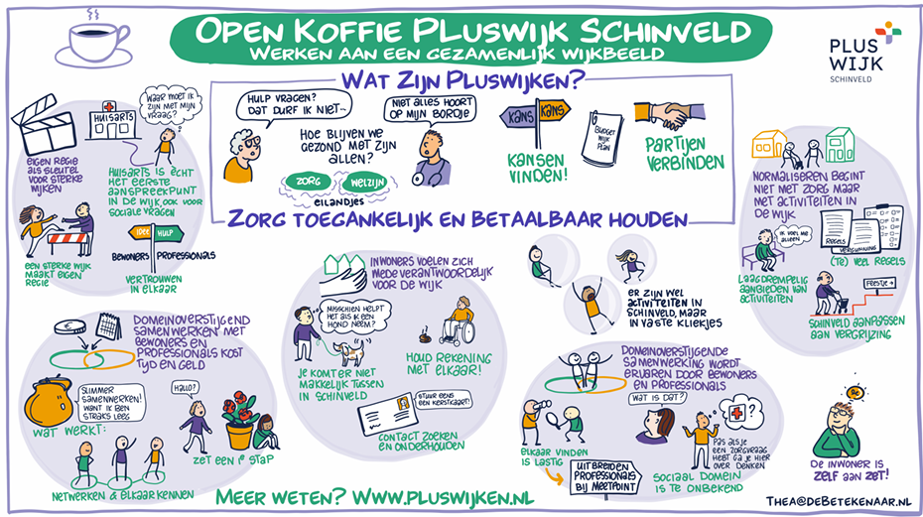

Slide 12
Wat betekent PlusWIJken voor de Gemeente Beekdaelen
Verbinding met diverse ontwikkelingen
Betere integrale samenwerking
Kortere lijnen en snellere besluitvorming
Versterken van relatie met inwoners en partners
Kortere lijnen met het zorgdomein
Notes:
Deze aanpak sluit aan bij verschillende actuele ontwikkelingen voor ons als gemeente, zoals wijkgericht werken, de rol van de dorpscoordinator en de regiodeals vanuit de stadregio
Door als gemeente aan te haken op PlusWIJken, creëren we een stevige basis voor betere integrale samenwerking tussen verschillende domeinen en organisaties. Dit zorgt voor meer samenhang en kortere lijnen, waardoor signalen snel worden opgepakt en besluitvorming efficiënter kan plaatsvinden.
Daarnaast investeren we in het versterken van de relatie met inwoners en partners. Door dichterbij te organiseren en beter samen te werken, kunnen we beter inspelen op de behoeften die in de praktijk spelen. Dit vergroot het vertrouwen en de betrokkenheid van alle partijen.
Tot slot draagt deze werkwijze bij aan een sterkere verbinding met het zorgdomein. Door de lijnen te verkorten en de samenwerking te intensiveren, ontstaat er meer afstemming en kunnen we gezamenlijk werken aan passende en integrale ondersteuning voor inwoners.

Slide 13

WAT ZIJN ONZE GELEERDE LESSEN UIT HET EERSTE JAAR
Domeinoverstijgende samenwerking
in de wijk staat nog in de
kinderschoenen
Tussen zorg en welzijn
zijn nog werelden
te winnen
Een ‘dedicated’ hecht
wijksamenwerkings-verband
als spin in het web is noodzakelijk
Echt transformeren
is mensenwerk
Notes:
Domeinoverstijgende samenwerking in de wijk staat nog in de kinderschoenen > vraagt om een gezamenlijke visie en strategie én vertaling naar een concrete samenwerkings-agenda en –afspraken.
Tussen zorg en welzijn zijn nog werelden te winnen > nog tal van schotten weg te nemen.
Transformeren is mensenwerk > echte transformatie lukt alleen met langdurige, relationele samenwerking op wijkniveau.
Een ‘dedicated’ team als spin in het web is noodzakelijk > alleen zo’n dedicated team kan tussen domeinen de onderlinge verbinding en samenwerking echt aanjagen.

Slide 14

NOG MEER GELEERDE LESSEN UIT HET EERSTE JAAR
Het ontbreekt aan regie op wijkniveau. Het belang van de wijk moet voorop staan.
Meer afstemming is hard nodig.
Inwoners zijn nog te weinig aangehaakt op de beweging. Opgave is en blijft
om inwoners zo hoog mogelijk op de participatieladder te krijgen.
Ontmoeting is cruciaal. Ontmoetingsplekken zijn hiervoor het fundament en
dat fundament is te beperkt.
Het is zaak om met behulp van het wijkplan en in samenwerking met inwoners
en stakeholders te komen tot concrete resultaten.
Notes:
Het ontbreekt aan regie op wijkniveau > als gevolg hiervan worden tal van beleidsvoornemens, projecten, programma’s, initiatieven nog te zeer gestart vanuit organisatiebelang en niet vanuit het belang van de wijk. Meer afstemming is hard nodig.
Inwoners zijn nog te weinig aangehaakt op de beweging > daarvoor liggen wel mooie kansen die hier en daar ook al tot mooie resultaten leiden. De opgave is en blijft om inwoners zo hoog mogelijk op de participatieladder te krijgen.
Ontmoeting is cruciaal > van professionals met elkaar, ook domeinoverstijgend - van professionals en inwoners - van inwoners onderling. Ontmoetingsplekken zijn hiervoor het fundament en dat fundament is te beperkt.
Het is zaak om met behulp van het wijkplan en in samenwerking met inwoners en stakeholders te komen tot concrete resultaten > elk resultaat helpt in de beweging die we maken.

